Slide 1

LRST & LAST,
LBV
06. 12. 2022
(poslední zasedání LRST 06. 09. 2022)
www.osr.cz
Smolon, 06.12.2022

Slide 2
Provozní události
od 05. 09. 2022 do 01. 12. 2022
www.osr.cz
Smolon, 06.12.2022

Slide 3
Provozní události
Opuštěná zavazadla
(02/2022) 11. 06. 2022 Kufr odložený u odpadkového koše v Gate A
(03/2022) 03. 07. 2022 Černá taška před odletovou halou
(04/2022) 13. 07. 2022 Zavazadlo před příletovou halou
(05/2022) 13. 08. 2022 Batoh v příletové hala
(06/2022) 13. 08. 2022 Zavazadlo před příletovou halou
(07/2022) 06. 10. 2022 Zavazadlo před odletovou halou
(08/2022) 09. 10. 2022 Zavazadlo v odletové hala
Řešeno dle postupů LKMT a PČR
www.osr.cz
Smolon, 06.12.2022

Slide 4
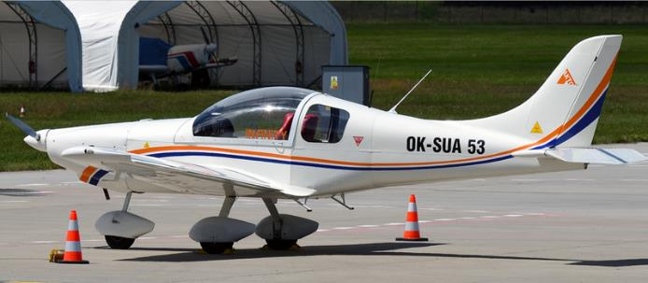
Provozní události
12. 09. 2022 Přílet do uzavřeného AD (OK-SUA53)
Letadlo OK-SUA53 původně letělo do Moravské Třebové (LKMK)
Na LKMK byla mlha, tak se pilot rozhodl letět na LKMT
Přílet do uzavírky po soumraku v 20:15lt (18:15UTC)
Byl přerušen zálet dronem a provedena rychlá kontrola RWY04 v úseku E-C
Letadlo bylo navedeno VPL z TWY D na APN C.
Vyřešeno s TWR a provozovatelem
www.osr.cz
Smolon, 06.12.2022

Slide 5
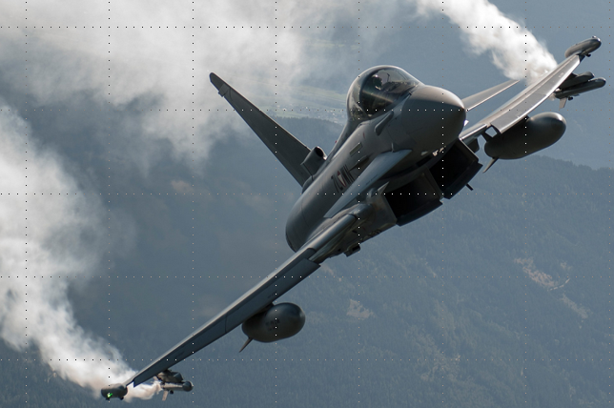
Provozní události
16. 09. 2022 Technická závada letadla
Během nácviku ukázky pro vystoupení na akci Dny NATO pilot oznámil technické problémy a požádal o vyčkávání nad letištěm.
Po dvou 360 stupňových zatáčkách pilot vyhlásil nouzi oznámením MAYDAY s tím, že je možné, že během přistání může dojít k vyjetí z dráhy.
Po přistání v čase 10:19 pilot potvrdil, že má letadlo plně pod kontrolou, že je schopen pojíždět a pokračovat na odbavovací plochu bez asistence vozidel HZS.
Pilot následně uvolnil RWY a provozní plochu.
Vyřešeno s TWR a HZS
www.osr.cz
Smolon, 06.12.2022

Slide 6
Provozní události
16. 09. 2022 Výpadky spojení RDST (Dny NATO)
Sobota – výpadek Taxi frekvence – zásahu do převodníku
Obecně výpadky spojení a špatná srozumitelnost vysílání
V případě podezření na technický problém s kanálem 3 – TWR, je vhodné přejít na záložní kanál 13, kde je využívána stará analogová RDST
Řešeno s TWR a IT
www.osr.cz
Smolon, 06.12.2022

Slide 7
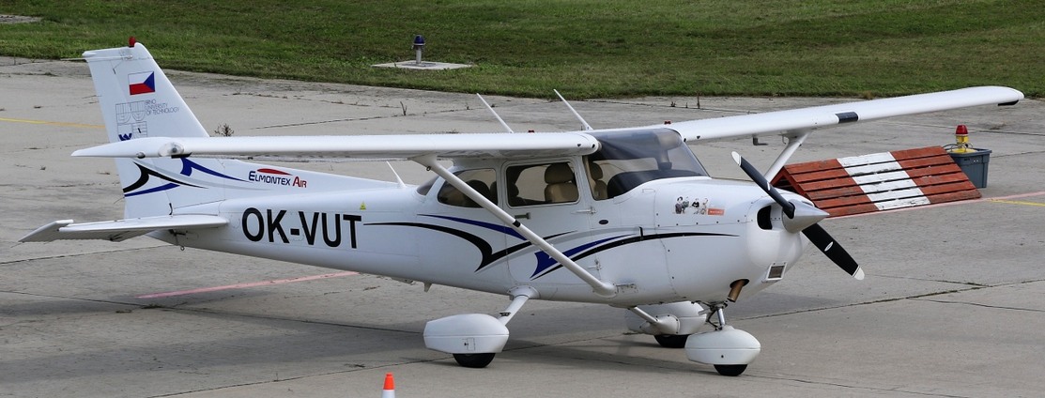
Provozní události
20. 09. 2022 Defekt – Cessna OK-VUT
15:19 Vyhlášena Místní pohotovost (MP)
Při vyhlášení MP Cessna již pojížděla k APN
Následně Cessna zaparkovaná na APN u Lets Fly
15:29 Ukončení Místní pohotovosti
Vyřešeno s HZS a provozovatelem
www.osr.cz
Smolon, 06.12.2022

Slide 8
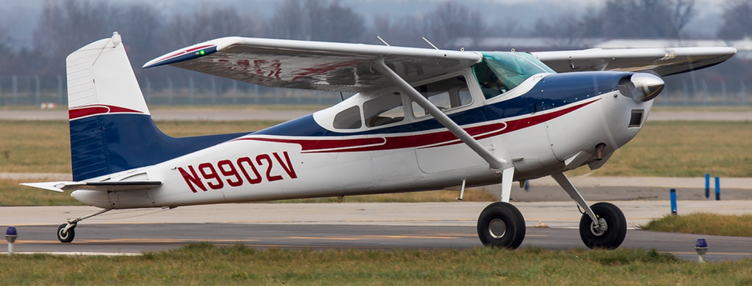
Provozní události
07. 10. 2022 Technická závada letadla
V čase 15:17 ohlásil TCC telefonicky, že letounu N9902V vypadla elektřina a nefunguje odpovídač a rádio.
Na radarovém zobrazení byl vidět primární cíl, který byl sledován TWR.
Letoun pokračoval k letišti a následně, levým okruhem, bezpečně přistál
V čase 15:30 vyhlášena místní pohotovost ZPS. Ukončena v čase 15:39
Po navázání vizuálního kontaktu s letadlem nad letištěm, byla použita světlometka
Vyřešeno s TWR a HZS
www.osr.cz
Smolon, 06.12.2022

Slide 9
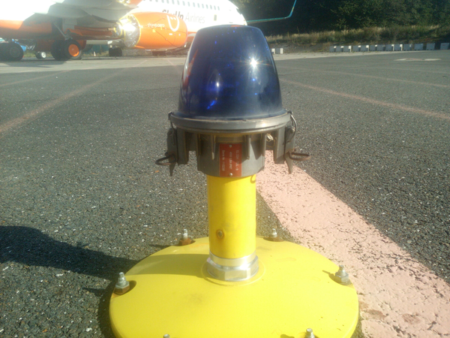
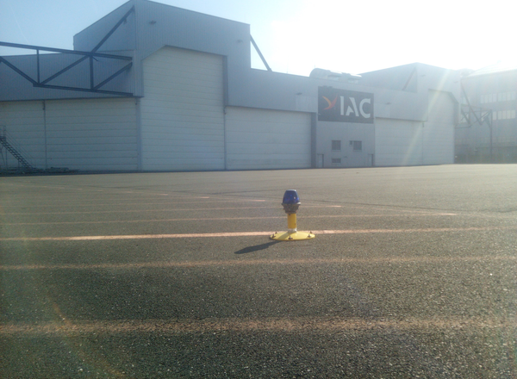
Provozní události
10. 10. 2022 Poškozené návěstidlo
Dne 10. 10. 2022 byla nalezeno na APN N před IAC poškozené návěstidlo
Opraveno odd. elektro
www.osr.cz
Smolon, 06.12.2022

Slide 10
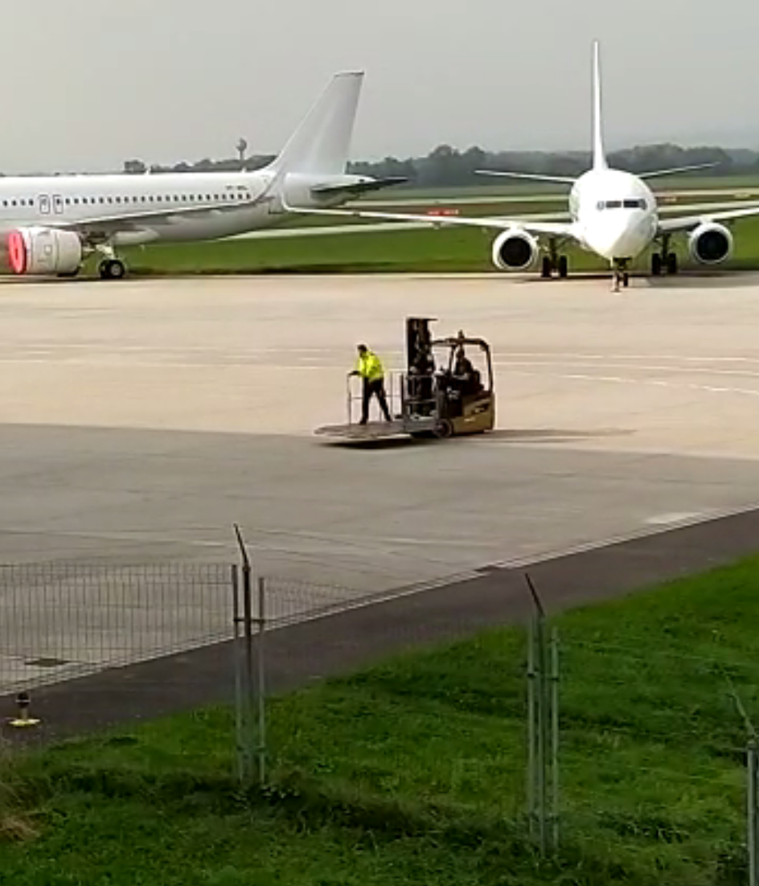
Provozní události
13. 10. 2022 Převoz osob na VZV
Osoby byly přepravovány po APN N na plošině, jenž není určená k přepravě osob, za pomocí vysokozdvižného vozíku, což je v rozporu s NV. č. 378/2001 Sb., Příloha č. 3, bod 7 a Návodem výrobce příslušného VZV
Řešeno s JobAir Technic
www.osr.cz
Smolon, 06.12.2022

Slide 11
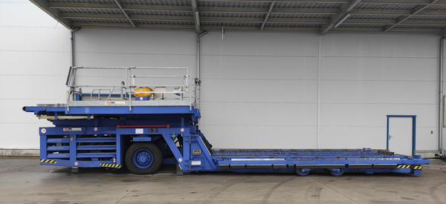
Provozní události
24. 10. 2022 Únik oleje
Místo: APN S
Příčina: unik hydraulického oleje přes armaturu přepouštěcího ventilu
Olejová skvrna o rozměru cca 2 x 2 m
HZS provedlo zasypání oleje pomocí sorbentu
Výměnou těsnění závada odstraněna
Vyřešeno. Zásah HZS, oprava Autoprovoz
www.osr.cz
Smolon, 06.12.2022

Slide 12
Provozní události
15. 11. 2022 Poškození návěstidla - JetBlast
Při motorové zkoušce B739 reg. EI-HGC došlo k poškození návěstidla u TWY A
V 09:50 oznámil zaměstnanec JAT VPL, že potřebují vykonat motorovou zkoušku (MZK) na letounu EI-HGC v délce 1 hodiny
VPL ve směně, povolil MZK a současně sdělil požadavek na směřování proudu výtokových spalin z motorů do trávy mimo jakékoli překážky
Po ukončení MZK v 11:15 hod. oznámil pracovník JAT VPL, že zjistili spadlé návěstidlo a není si jist, zda to bylo způsobeno při MZK.
VPL poslal na místo pracovníka elektro, který zjistil, že návěstidlo bylo odlomené při MZK
Vyřešeno s JobAir Technic
www.osr.cz
Smolon, 06.12.2022

Slide 13
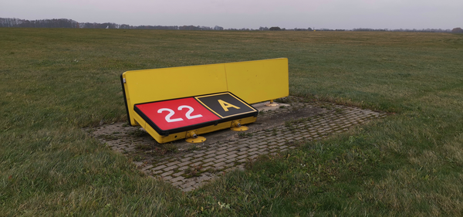
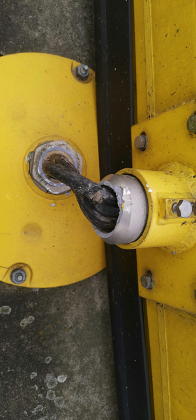
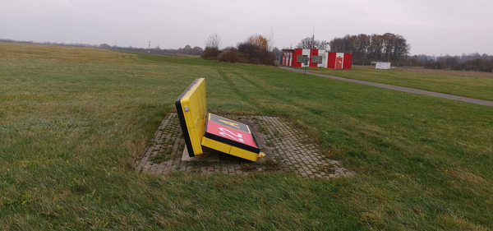
Provozní události
15. 11. 2022 Poškození návěstidla - JetBlast
www.osr.cz
Smolon, 06.12.2022

Slide 14
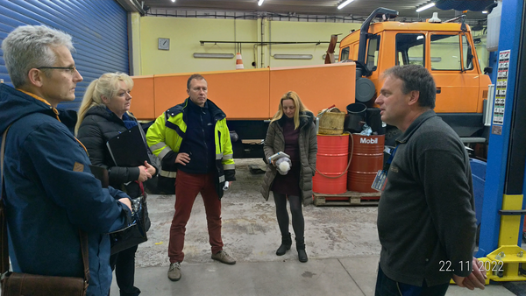
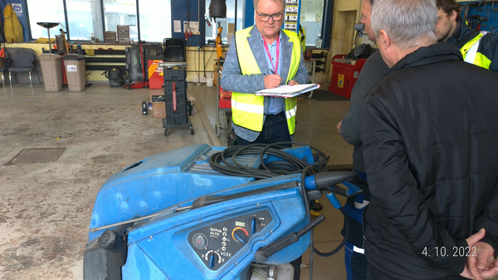
Auditní činnost
Externí audity od 09/2022 do 12/2022
31. 10. 2022 DAQCP (CSA / de-icing/anti-icing services)
07. až 11. 11.2022 VI. regulatorní audit ÚCL
10. 11. 2022 AERO-GSE Sp. z o.o., Vzduchový startér
24. 11. 2022 II. dozorový audit QMS TÜV
www.osr.cz
Smolon, 06.12.2022

Slide 15
Auditní činnost
Externí audity v r. 2023
02/2023 IF Facility (úklid)
02/2023 Double Energy (SZZ)
03/2023 EGT
04/2023 Transcon (SZZ)
04/2021 BiOL, p. Gallat (ADR.OPS.B.020) – Biologická ochrana
04/2023 UPS
05/2023 BGS (ADR.OPS.B.055) – poskytování paliva
6/2021 Doc. Ing. Tomáš Novák – světlotechnika (SZZ)
www.osr.cz
Smolon, 06.12.2022

Slide 16
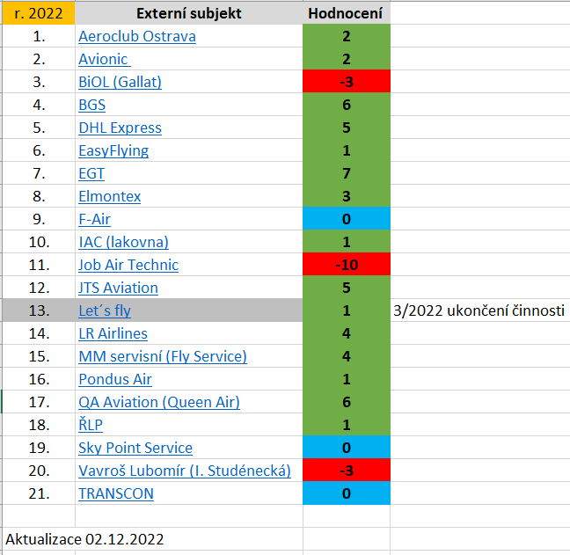
Hodnocení výkonnosti
Vyhodnocení výkonosti ext. subjektů do 11/2022
www.osr.cz
Smolon, 06.12.2022

Slide 17
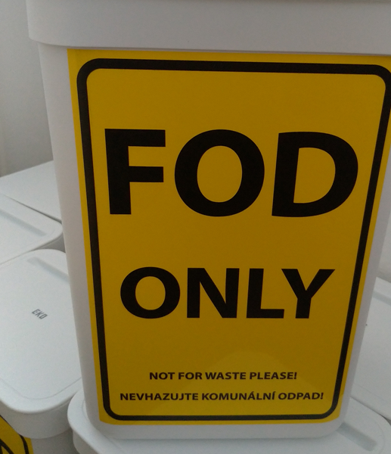
Propagace Safety
Nádoby na FOD
Umístění nádob na FOD
APN C – u stání handlingové techniky
APN C – u stowingu
APN C – u požárního schodiště
APN S – stan Cargo 1, Vchod – severní část
APN S – stan Cargo 1, Vchod – jižní část
APN S – vstup u DHL
APN S – stan Cargo 2, Vchod – jižní část, směrem k EGT
PROSÍME NEVHAZOVAT JINÝ ODPAD NEŽ FOD
www.osr.cz
Smolon, 06.12.2022

Slide 18
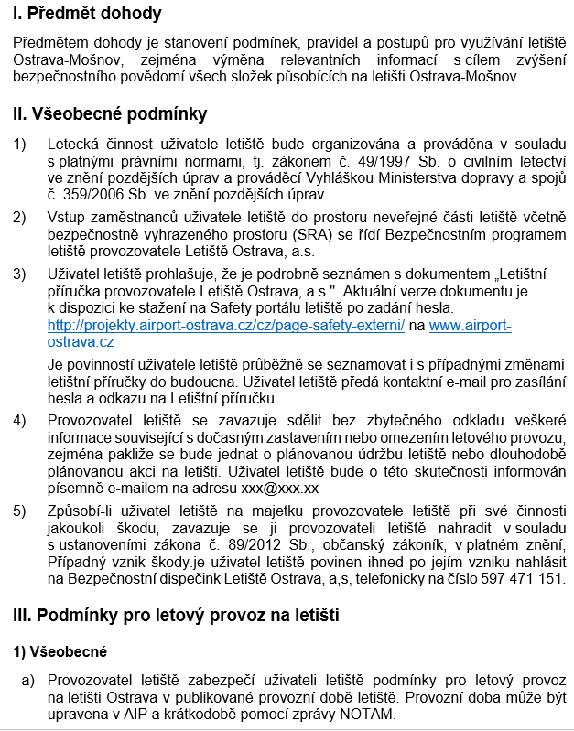
Koordinační dohody
Koordinační dohody
Smlouva o spolupráci (QMS/SMS/CMS) -- > Koordinační dohody
Letiště LKMT a uživatel letiště
www.osr.cz
Smolon, 06.12.2022

Slide 19
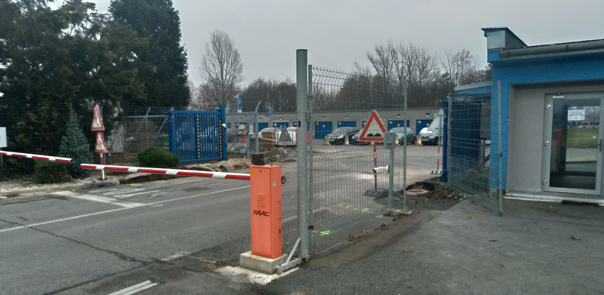
Údržba
Oprava vstupní brány SRA 1
Oprava bude probíhat do 31. 12. 2022
www.osr.cz
Smolon, 06.12.2022

Slide 20
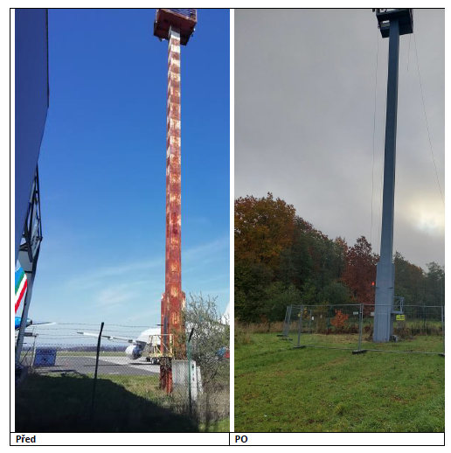
Údržba
Obnova nátěru sloupu u lakovny
Safety podnět ze dne 13.04. 2022
www.osr.cz
Smolon, 06.12.2022

Slide 21
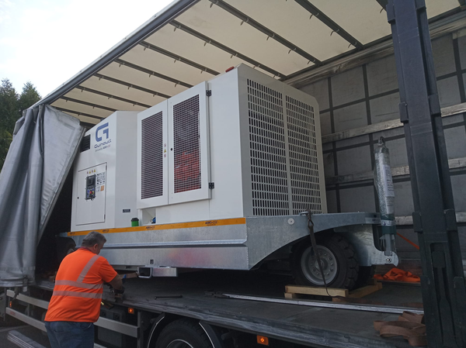
Nákup nové techniky
Vzduchový startér
Typ: GS400V40
Probíhá řízení s ÚCL -- > Vydání Firemní příručky (FP)
11. 10. 2022 Proběhl zákaznický audit
Servisní organizace AERO-GSE Sp. z o.o.,
Předpoklad provozního nasazení 01/2023
www.osr.cz
Smolon, 06.12.2022

Slide 22
Plánovaná výstavba
Rekonstrukce pohybových ploch
Aktuální harmonogram
Územní rozhodnutí IV.2023
Zahájení stavebního řízení V.2023
Stavební povolení (optimisticky) VI.2023, dokončení DPS IX.2023
Zahájení výběrového řízení na zhotovitele konec 2023
Zahájení stavby konec 2024
www.osr.cz
Smolon, 06.12.2022

Slide 23
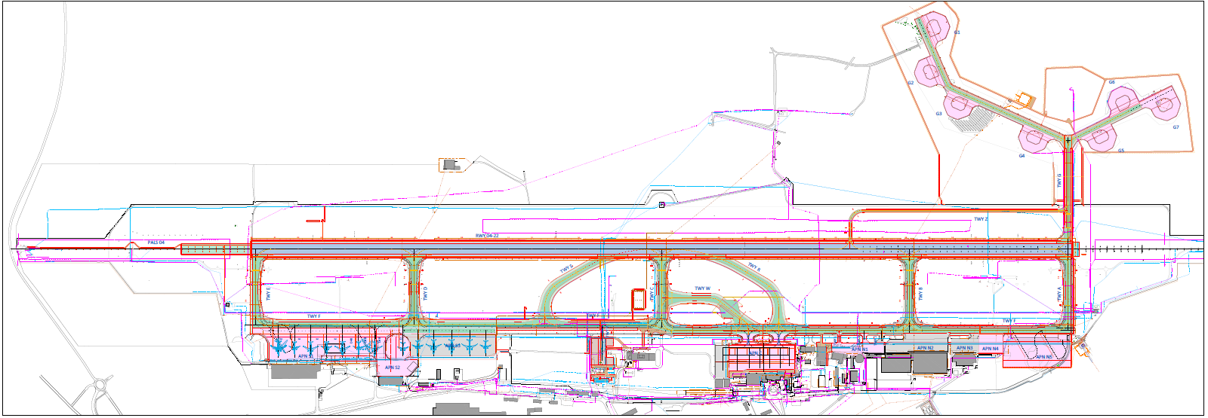
Plánovaná výstavba
Rekonstrukce pohybových ploch
www.osr.cz
Smolon, 06.12.2022

Slide 24
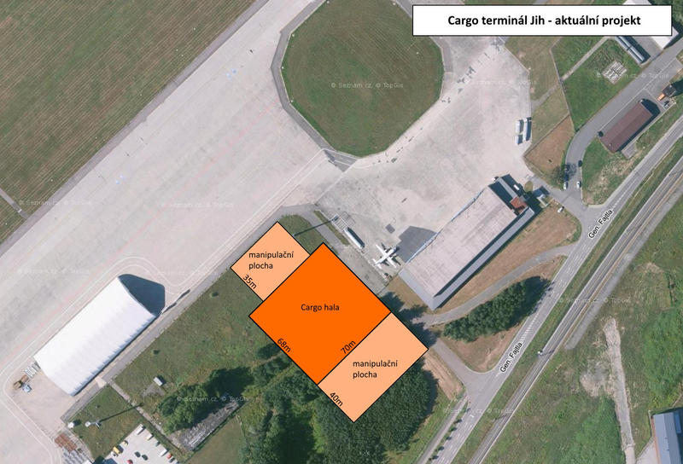
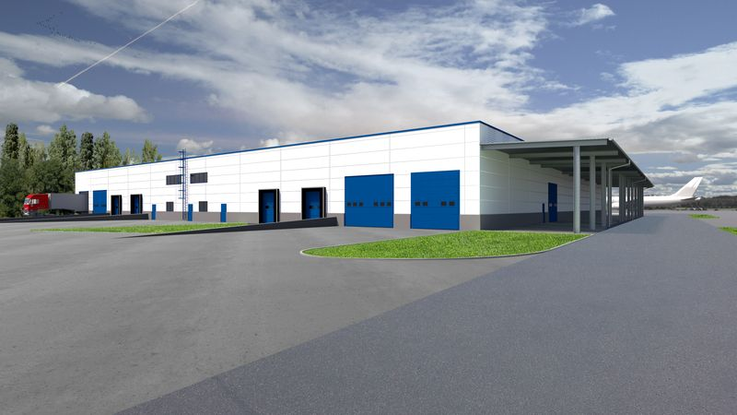
Plánovaná výstavba
Cargo terminál JIH
Zpracována dokumentace po realizaci stavby
Vydáno ÚR i SP, finalizace výběru dodavatele stavby
Realizace začátek 2023
www.osr.cz
Smolon, 06.12.2022

Slide 25
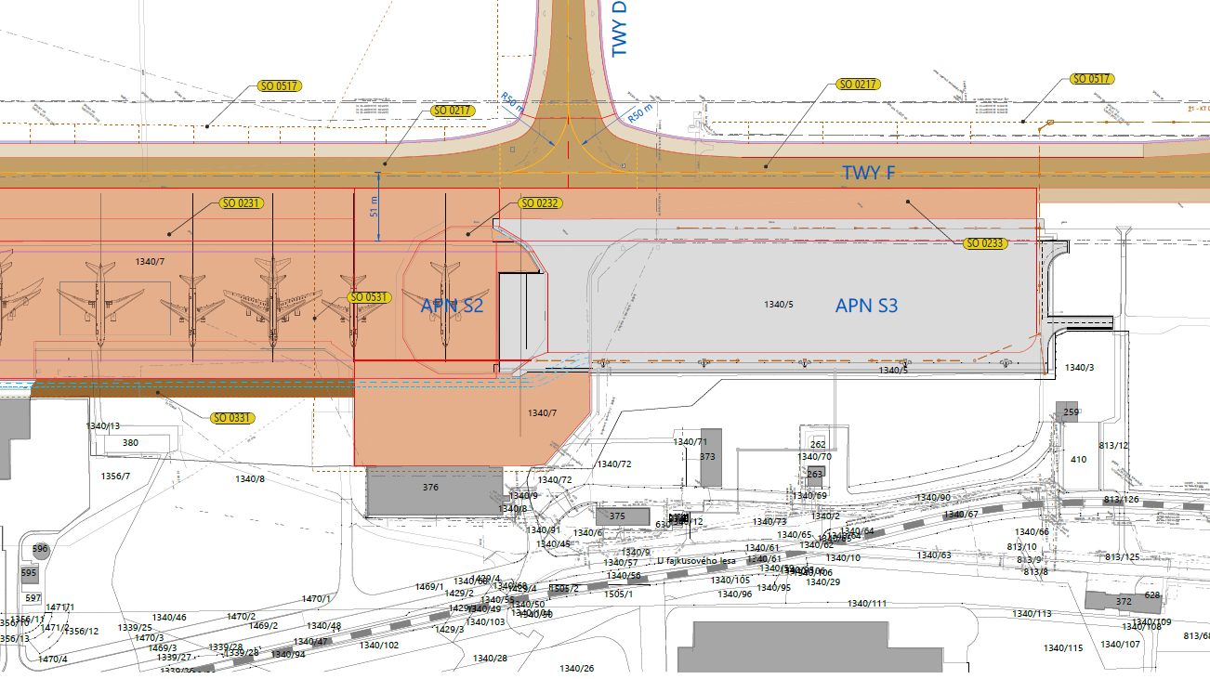
Plánovaná výstavba
Rozšíření APN S
Připravena dokumentace po realizaci stavby
Vypsáno výběrové řízení na zhotovitele
Realizace r. 2023
www.osr.cz
Smolon, 06.12.2022

Slide 26
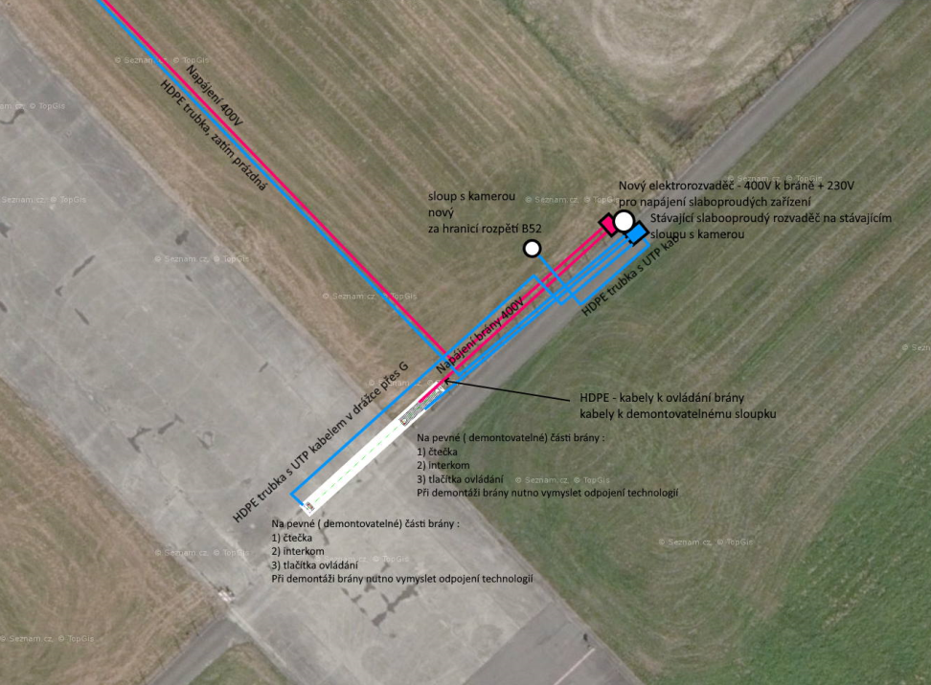
Plánovaná výstavba
Automatická brána č. 15
Zahájení prací – 1.12.
Dokončení – 31.12.
www.osr.cz
Smolon, 06.12.2022

Slide 27
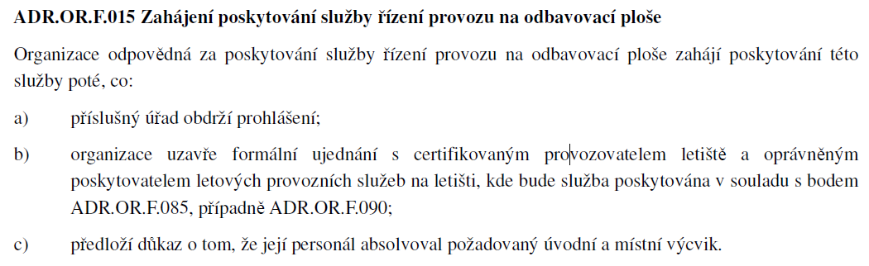
Změny EASA, NK(EU) č. 139/2014
Řízení provozu na odbavovací ploše
www.osr.cz
Smolon, 06.12.2022

Slide 28
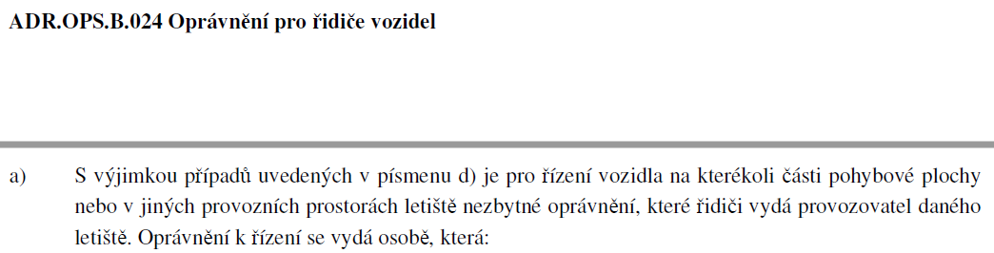
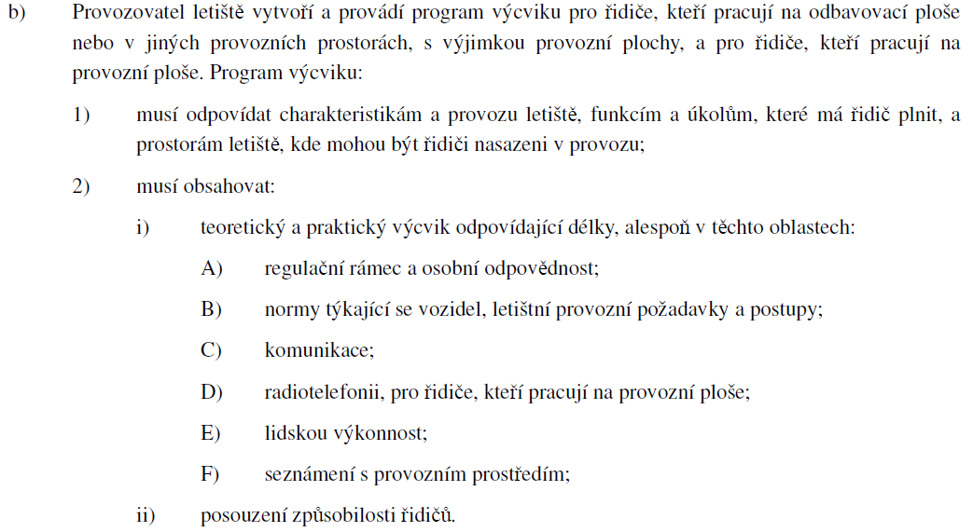
Změny EASA, NK(EU) č. 139/2014
Oprávnění pro řidiče vozidel
www.osr.cz
Smolon, 06.12.2022

Slide 29
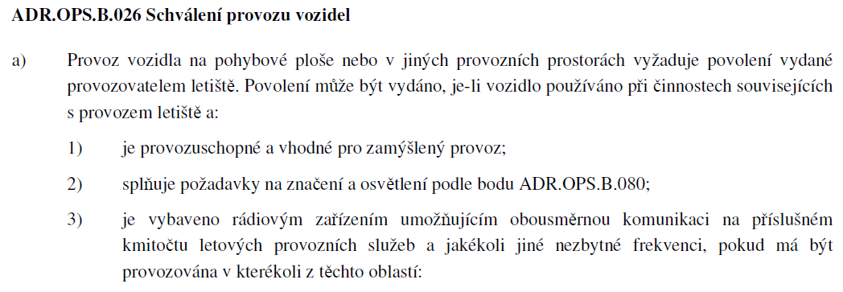
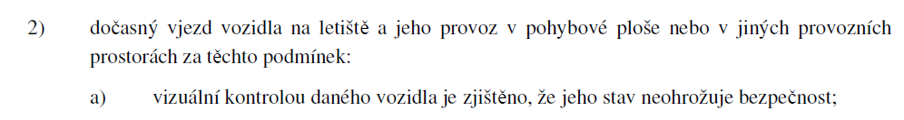
Změny EASA, NK(EU) č. 139/2014
Stav vozidel
www.osr.cz
Smolon, 06.12.2022

Slide 30
Ostatní oblasti k projednání
Další informace
Společné celo-letištní cvičení – plán 2023
Personální změna na pozici Energetika (p. Foltýn -- > p. Herman)
Plánované uzavírky pro rok 2023
- 22.-23. dubna So-Ne
- 15. října So-Ne
- Uzavření RWY04/22 pro veškerý provoz na H48
- Bude publikováno AIRAC AIP Supplementem
www.osr.cz
Smolon, 06.12.2022

Slide 31
LBV
Letištní bezpečnostní výbor
www.osr.cz
Smolon, 06.12.2022

Slide 32
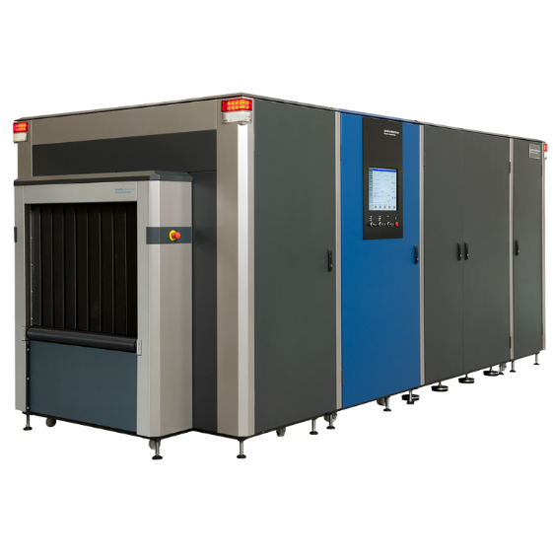
LBV
RTG zařízení
Určeno pro detekční kontroly zapsaných zavazadel
Splňuje požadovaný detekční standard (EU/ECAC 3.1)
www.osr.cz
Smolon, 06.12.2022

Slide 33
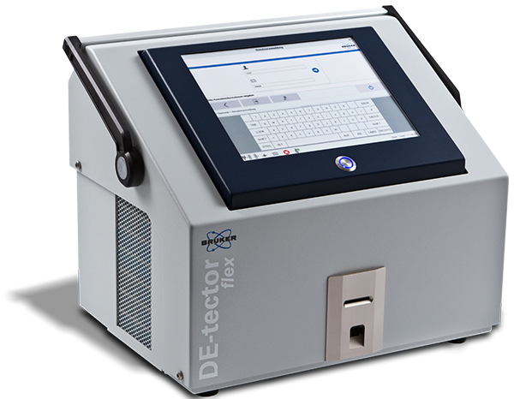
LBV
Zařízení ETD na SRA 2
www.osr.cz
Smolon, 06.12.2022

Slide 34

LBV
Změny
Úprava brány č. 15 (vjezd na OKA)
Nová bezpečnostní a režimová opatření
www.osr.cz
Smolon, 06.12.2022

Slide 35
LBV
Povolení k vjedu
Povolení k vjezdu pro rok 2023
Opatření při kontrole vjezdu vozidel do CPSRA
www.osr.cz
Smolon, 06.12.2022

Slide 36
Děkuji za pozornost
www.osr.cz
Vytvořil datum

